Slide 1



QA בודק תוכנה
אלכס גורבצ'וב

Slide 2

Linux
מה זה לינוקס?
לינוקס היא מערכת הפעלה “חופשית” בעלת קוד פתוח, שנוצרה במקורה על ידי לינוס טורבלדס, בשנת 1991. לינוס, שהיה אז סטודנט פיני ממוצע, שיחק עם מכונה המריצה סוג של יוניקס. לינוס החליט לשכתב את קוד המקור, ולכתוב ליבה משלו של מערכת שתהיה דמויי יוניקס.
הוא יצר את הליבה, ושיחרר אותה לעולם דרך האינטרנט, כשהוא פרסם את הליבה, הוא לא חשב על כך שהמערכת תהפוך למה שהיא הפכה, הוא ראה את זה כהובי ותו לא.
כיום המערכת היא מערכת שלמה ומלאה, שיכולה לעשות כל מה שמערכת הפעלה אחרת מסוגלת לעשות, ובצורה יעילה, זולה ומעל לכל, וכמובן כשהמערכת ממלאת את העיקרון של “תוכנה חופשית” רוב מערכות ההפעלה היום מופצות במצב "סגור": אפשר להשתמש בהן אך לא ניתן לשפרן או לשנותן. לינוקס, לעומת זאת, מופצת עם קוד מקור פתוח: נגיש לכולם עם רישיון לשנות אותו. מהבחינה הזאת, מדובר במערכת הפעלה חופשית לחלוטין. כל זאת תחת סייג חשוב אחד: אסור לשנות את לינוקס ולמכור אותה כמוצר סגור בלי לחשוף את קוד המקור.

Slide 3
Linux
מה זה לינוקס?
אחד הדברים הייחודיים בלינוקס הוא הגמישות שלה. ניתן להריץ את לינוקס על מגוון פלטפורמות:
לינוקס חופשית: ניתן להוריד את לינוקס כולה, בחינם, מהאינטרנט. אין צורך לשלם דמי-הרשמה, העדכונים בחינם, קוד המקור זמין בחינם (למקרה שרוצים לשנות את המערכת).
לינוקס ניידת לכל פלטפורמת חומרה: מוכר הרוצה למכור סוג חדש של מחשב ואינו יודע איזה מערכת הפעלה המחשב החדש יריץ, יכול לקחת את ליבה של לינוקס ולגרום שיעבוד על החומרה שלו. זאת, מאחר שתיעוד הקשור לפעולה זאת, זמין באופן חופשי.
לינוקס נוצרה בכדי לרוץ: בדומה ליוניקס, מצפים ממערכת לינוקס שתרוץ ללא אתחול כל הזמן. זו הסיבה לכך שמשימות רבות מבוצעות בלילה או מתוכננות אוטומטית, ומאפשרות זמינות גבוהה במהלך היום, תוך שמירה על יציבות החומרה. נכס זה, מאפשר ללינוקס להתאים גם לסביבות בהן למשתמשים אין אפשרות לשלוט על המערכת יום וליל.

Slide 4
Linux
מה זה לינוקס?
לינוקס כמערכת הפעלה ורוב התוכנות שלה בעלות זמן תיקון קצר: לינוקס מפותחת ונבחנת על ידי אלפי אנשים. כתוצאה כך, איתור תקלות, ומשתמשים שיתקנו תקלות, נמצאים בקלות. לעיתים קרובות, רק מספר שעות מפרידות בין מציאת באג והתיקון שלו.
לינוקס מאובטחת ורבגונית: מודל האבטחה בלינוקס, מבוסס על אבטחת יוניקס, אשר ידועה כחסונה ובעלת איכות מוכחת. לינוקס, עומדת כמבצר נגד התקפות מהאינטרנט, באותה מידה גם נגד התקפות שונות, בסיוע הסטנדרטים הגבוהים של האבטחה.
לינוקס משתנה בהתאם לצרכים: החל ממכשיר כף יד ועד למערכת אחסון גדולה, הכוללת מאות שרתים. ניתן להוסיף את החבילות הנחוצות או להסיר חבילות, ולינוקס תתאים לכל. לא צריך יותר מחשב-על, מכיוון שניתן להשתמש ביכולות המובנות של לינוקס, לביצוע דברים גדולים. בנוסף, ניתן ליצור מערכת הפעלה למערכת משובצת (כמו המחשב שיש במכונית).

Slide 5

Linux
הפצות של לינוקס
לינוקס נמצא בכל מקום. יש ביקוש במערכת הפעלה לינוקס כמעט בכל תחום. לינוקס הוא חלק מהחיים המודרניים שלנו ועם זאת שכל כך מעט אנשים מבינים אותו.
הפצה - אוספת את כל הנדרש מעבר לליבת המערכת, על מנת ליצור מערכת הפעלה שלמה ומלאה. היא גם "מפיצה" את האוסף הזה, בין אם על-גבי דיסקים (בד"כ בליווי ספרות ותמיכה), ובין אם בעזרת האינטרנט, להורדת קבצי ISO, לצריבה עצמית. כמו כן, לכל הפצה יש את מערכת ההתקנה הייחודית לה.
כל הפצה פונה לנישה אחרת של משתמשי מחשב, ולכן קיים מגוון הרחב. ישנן הפצות שמיועדות לשרתים, יש כאלה שמיועדות למחשבים חלשים, יש כאלה שמיועדות למחשבים מרובי מעבדים או כאלה שמטרתם העיקרית היא שוק המחשבים השולחנים.
https://en.wikipedia.org/wiki/List_of_Linux_distributions

Slide 6
Linux
מבנה מערכות הפעלה Unixו-Linux
מבנה מערכת ההפעלה: ליבה (Kernel) ומספר מערכות עזר (Utilities).
תפקיד הליבה כפול:
לתווך בין החומרה לתוכניות והמשתמשים
לחלק משאבים בין משתמשים
הליבה מסתירה את פרטי החומרה ומאפשרת לתוכניות ולמשתמשים להיעזר בחומרה מבלי לדעת את פרטי היצרן או המבנה המדויק של החומרה.
הליבה נטענת לזיכרון בזמן ההפעלה ונשארת בזיכרון כל עוד המחשב דולק. יתר הזיכרון מחולק בין תוכניות והמשתמשים.
ביוניקס ולינוקס הליבה תופסת מעט זיכרון כך שלכל היתר נשאר יותר זיכרון.

Slide 7
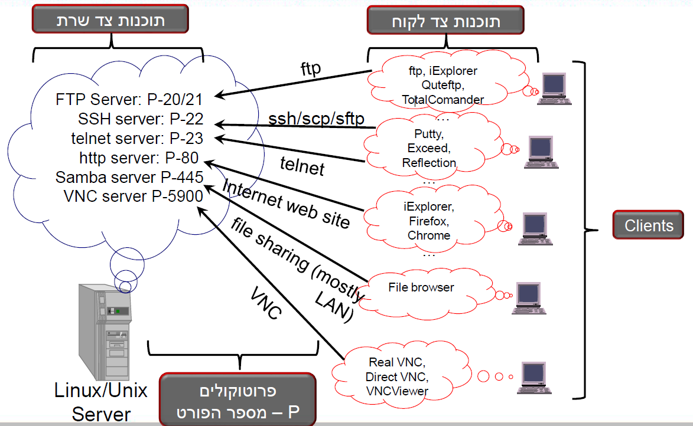
Linux
תקשורת שרת לקוח ב-Unix ו-Linux

Slide 8
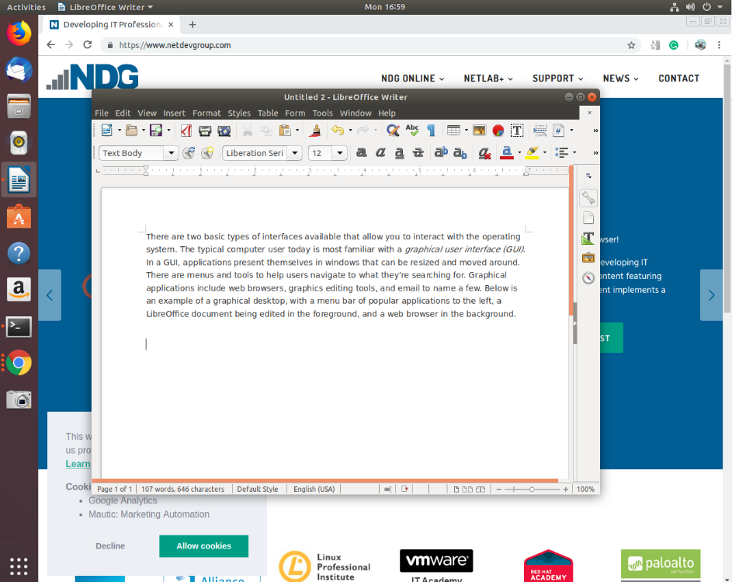
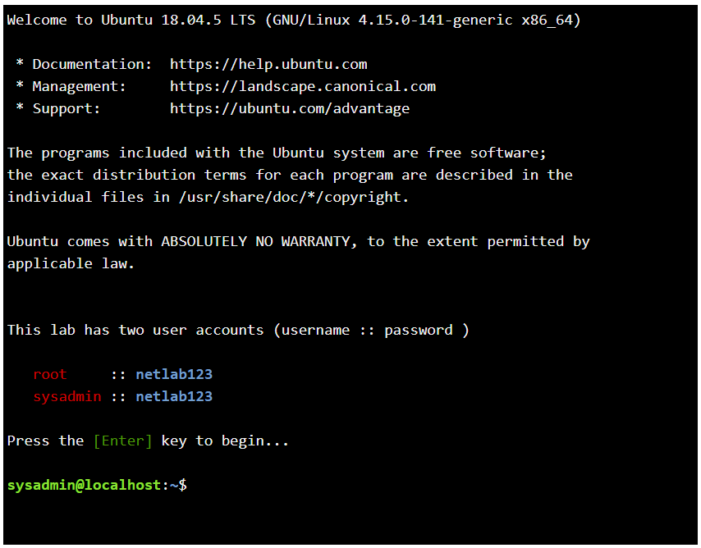
Linux
לינוקס ו-CLI
ישנם שני סוגים בסיסיים של ממשקים של מערכות הפעלה המאפשרים אינטראקציה עם מערכת ההפעלה. משתמש המחשב הטיפוסי כיום מכיר את ממשק המשתמש הגרפי (GUI).
ב-GUI, יישומים מציגים את עצמם בחלונות שניתן לשנות את גודלם ולהזיז אותם. ישנם תפריטים וכלים שיעזרו למשתמשים לנווט. יישומים גרפיים כוללים דפדפני אינטרנט, כלי עריכת גרפיקה ודוא"ל וכו'.
הסוג השני של הממשק הוא ממשק שורת הפקודה (CLI), ממשק מבוסס כתיבת פקודות.
ה-CLI מסתמך בעיקר על קלט מקלדת. כל מה שהמשתמש רוצה שהמחשב יעשה מועבר על ידי הקלדת פקודות במקום לחיצה על סמלים. ניתן לומר שכאשר משתמש לוחץ על סמל, המחשב אומר למשתמש מה לעשות, אך כאשר המשתמש מקליד פקודה, הוא אומר למחשב מה לעשות.

Slide 9

Linux
Ubuntu
Ubuntu היא מערכת הפעלה לינוקס מלאה, זמינה באופן חופשי עם תמיכה קהילתית ומקצועית כאחד.
קהילת Ubuntu בנויה על הרעיונות המעוגנים במניפסט של Ubuntu :
תוכנה צריכה להיות זמינה ללא תשלום
כלי תוכנה צריכים להיות ניתנים לשימוש על ידי אנשים בשפתם המקומית ולמרות כל מוגבלות
אנשים צריכים לקבל את החופש להתאים אישית ולשנות את התוכנה שלהם בכל דרך שהם רואים לנכון

Slide 10
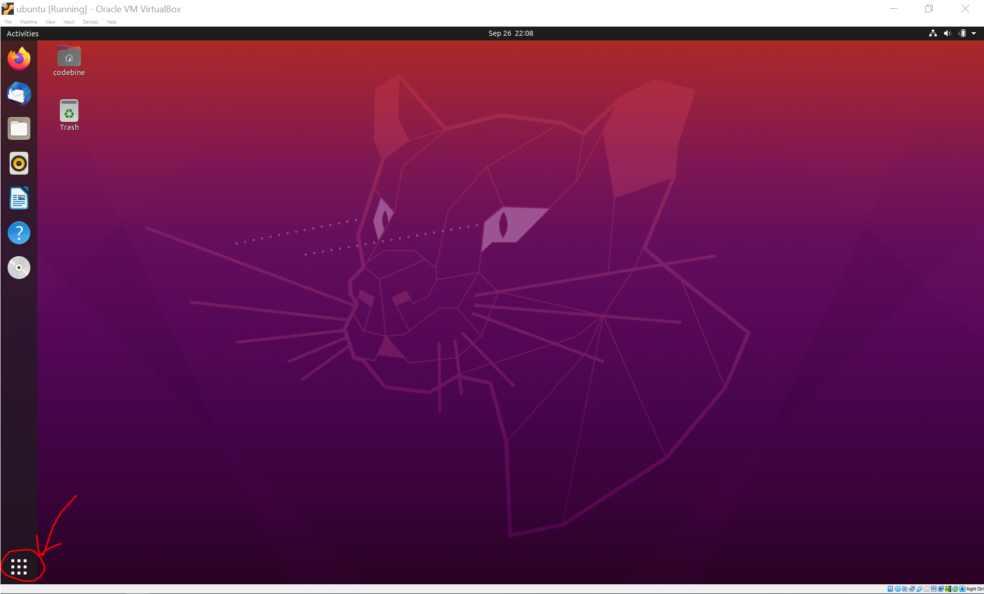
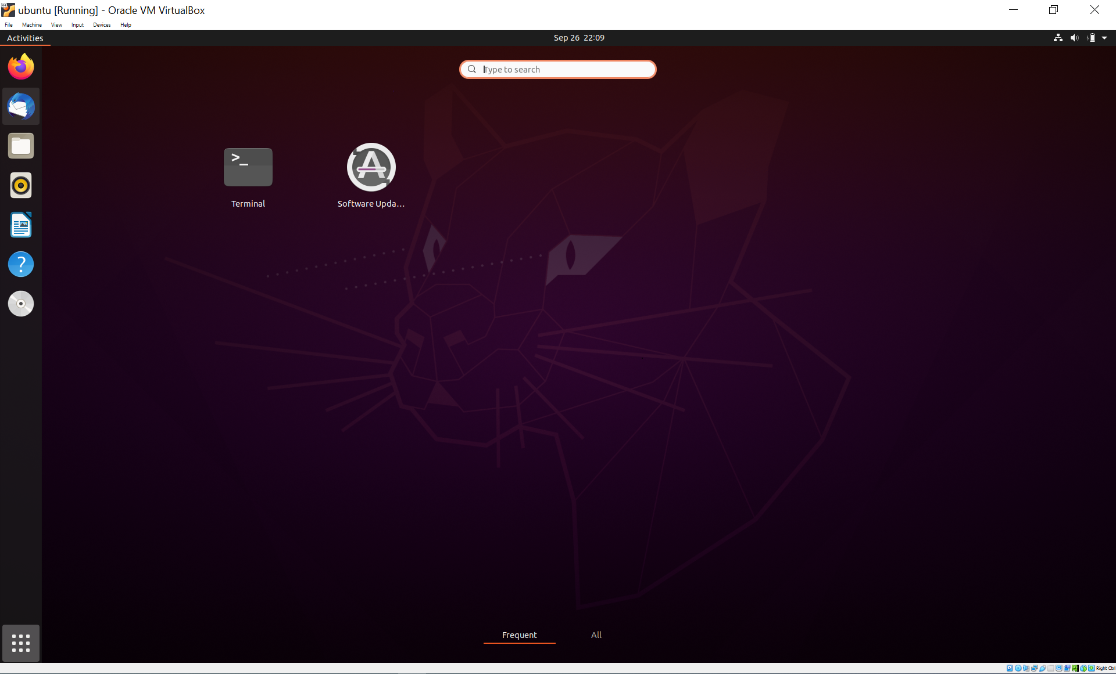
Linux
Ubuntu
השאלה הראשונה שיש לנו היא: מדוע חשוב ללמוד את שורת הפקודה בלינוקס?
כפי ששמתם לב במהלך ההתקנה של Ubuntu, יש לנו את הממשק הגרפי שנוכל לעבוד אתו. אז למה אנחנו לא יכולים להשתמש בו בלבד?

Slide 11
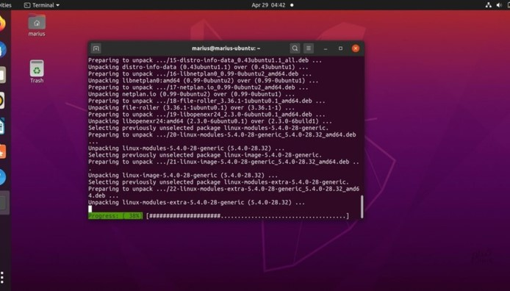
Linux
Ubuntu
התשובה הקצרה תהיה: ממשק הגרפי מועיל בהרבה משימות אך לא בכולן.
כמו כן, נראה שעם השימוש בשורת הפקודה נוכל לבצע את המשימות היומיומיות שלנו כאילו אנו מבצעים אותן עם ממשק המשתמש שלנו.
הממשק הגרפי הוא ידידותי למשתמש במבט ראשון, אבל כאשר אנחנו רוצים לעשות יותר עם התוכנות שלנו, כדי להבין מה קורה עם התוכנה שלנו ברקע, אולי נרצה להשתמש בשורת הפקודה.

Slide 12
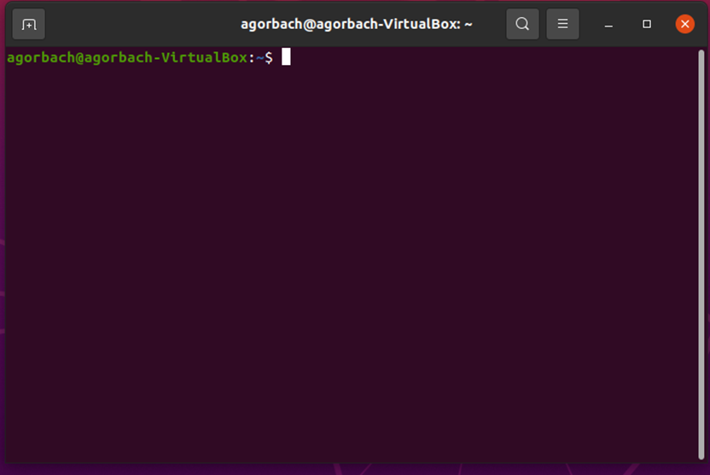
Linux
Ubuntu
SHELL - ממשק משתמש טקסטואלי, אשר מקבל פקודות מהמשתמש ומיישם אותן. מזכיר MS-DOS באופן עבודתו במערכות Windows.SHELL מפרש את פקודות המשתמש ומיישם אותן, בהתאם לכללי תחביר. בלינוקס ישנם מספר סוגי Shell, אשר הינם בעלי אופי ייעודי שונה. הנפוצים ביותר בשימוש מכונים BASH ו-SH וההבדלים ביניהם מעטים.
Terminal - טרמינל הינה תוכנה, אשר מאפשרת התחברות למחשב מרוחק (או המחשב המקומי) ולפתוח Shell. קיימים סוגי טרמינלים רבים מסוגים שונים, המאפשרים שליטה על ממשק המשתמש כגון פונט, גודל צבע וכו...
נפתח את הטרמינל שלנו מחלון האפליקציה. אפשר גם להשתמש בסרגל החיפוש כדי למצוא את האפליקציה במהירות. אנחנו יכולים גם לפתוח את הטרמינל עם קיצור מקלדת Ctrl+alt+t

Slide 13
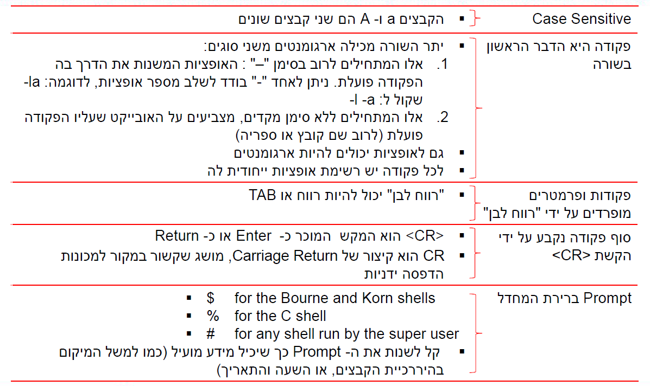
Linux
Ubuntu
הכנסת פקודות באמצעות ה-Shell

Slide 14
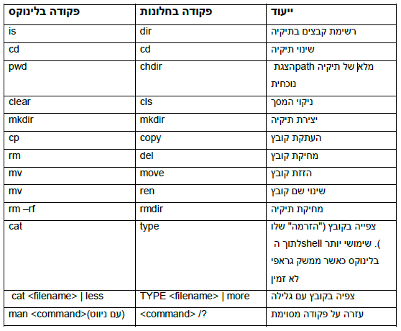
Linux
פקודות Linux
טבלת השוואה בין פקודות בסיסיות בין שתי מערכת ההפעלה

Slide 15
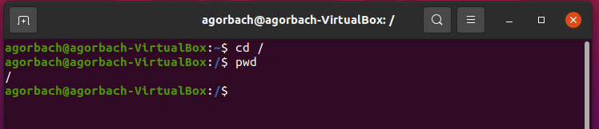
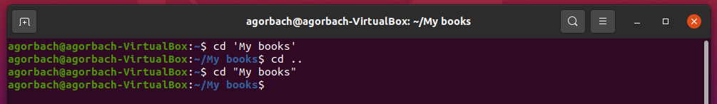
Linux
פקודות Linux
pwd = present working directory
cd = Change directory
ls = List
ls -g
ls -a
clear = clear screen
man = Manual
Permissions
User
Size
Time stamp

Slide 16
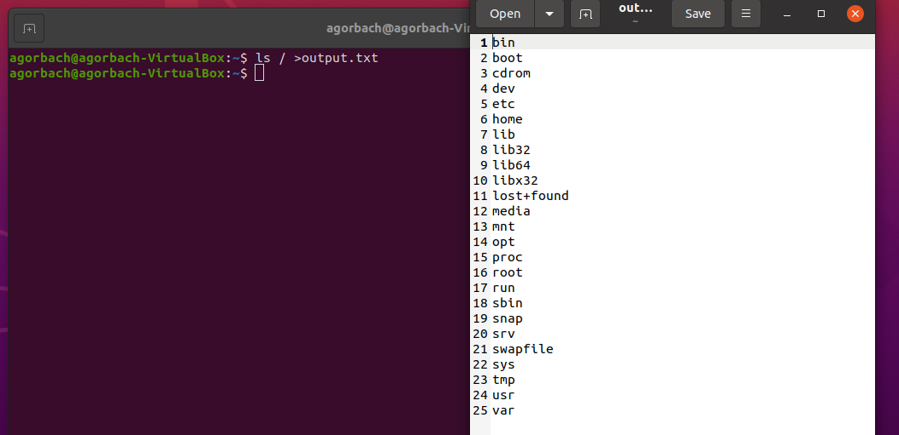
Linux
פקודות Linux
הסימן ">" מראה לנו את כיוון הפקודה. כלומר המידע עובר מהפקודה ls לקובץ out.txt

Slide 17
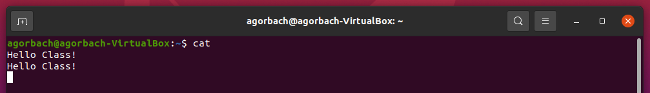
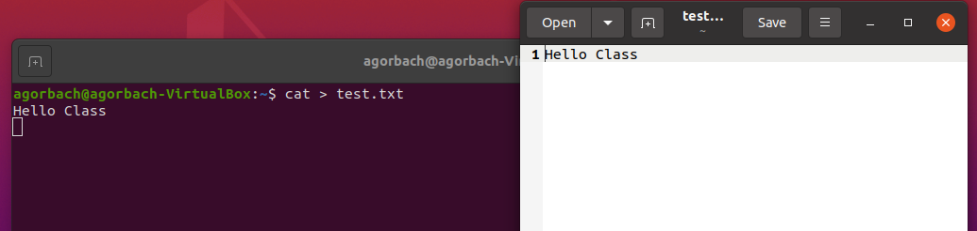
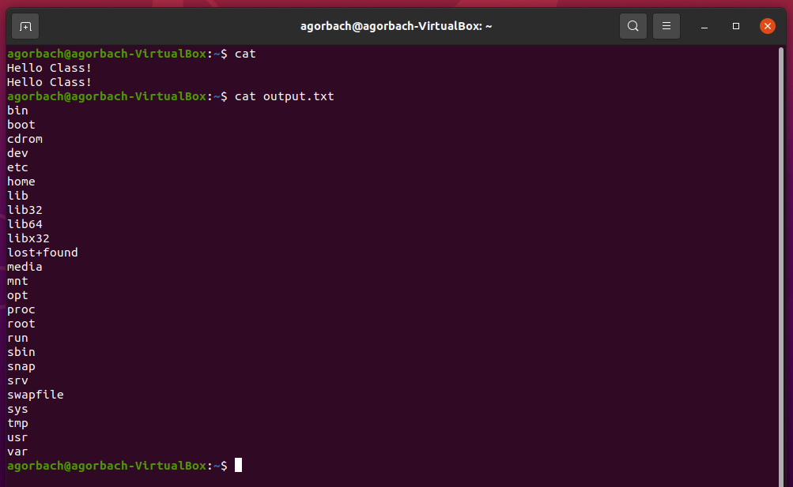
Linux
פקודות Linux
cat = concatenate
לפקודת cat יש שלוש פונקציות עיקריות בלינוקס:
הצגת התוכן של קובץ טקסט
שילוב קבצי טקסט
יצירת קובץ טקסט
לעצירת פקודה cat יש ללחוץ ctrl+d או ctrl+c

Slide 18
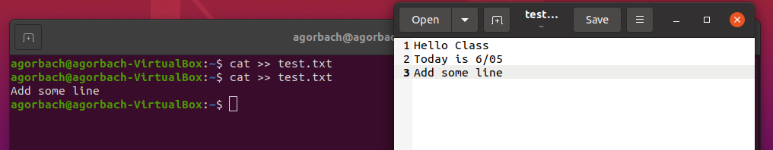
Linux
פקודות Linux
cat = concatenate

Slide 19
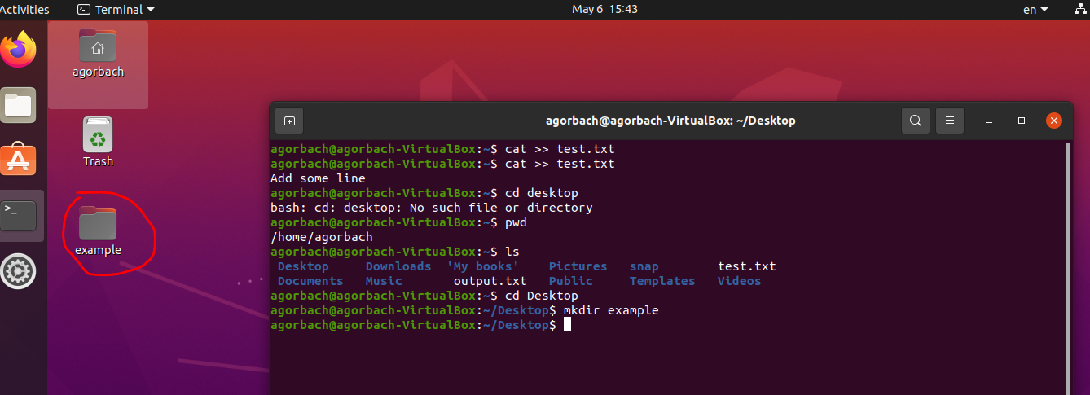
Linux
פקודות Linux
mkdir = make directory

Slide 20
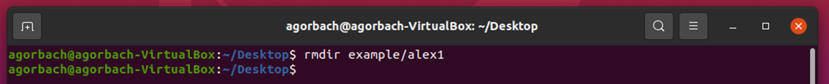
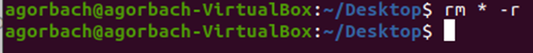
Linux
פקודות Linux
Rmdir = remove a directory
* = remove all
Rm = remove

Slide 21
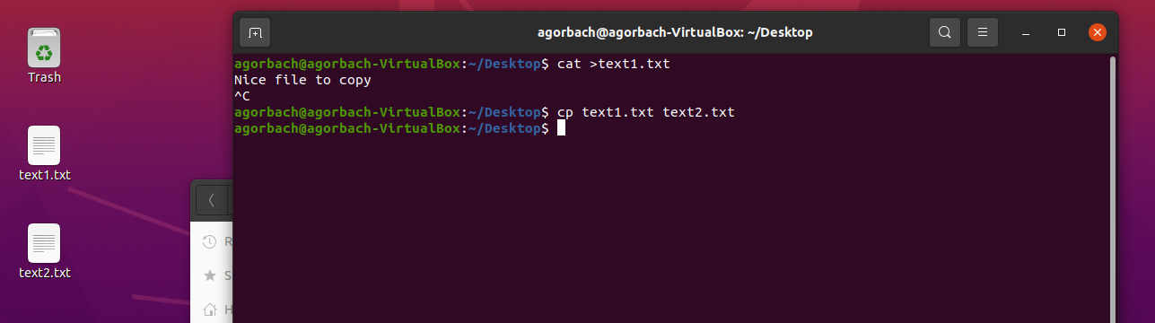
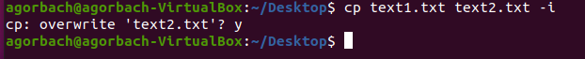
Linux
פקודות Linux
cp =copy

Slide 22
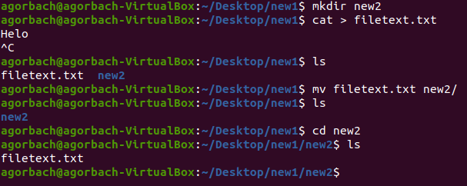
Linux
פקודות Linux
mv = move

Slide 23
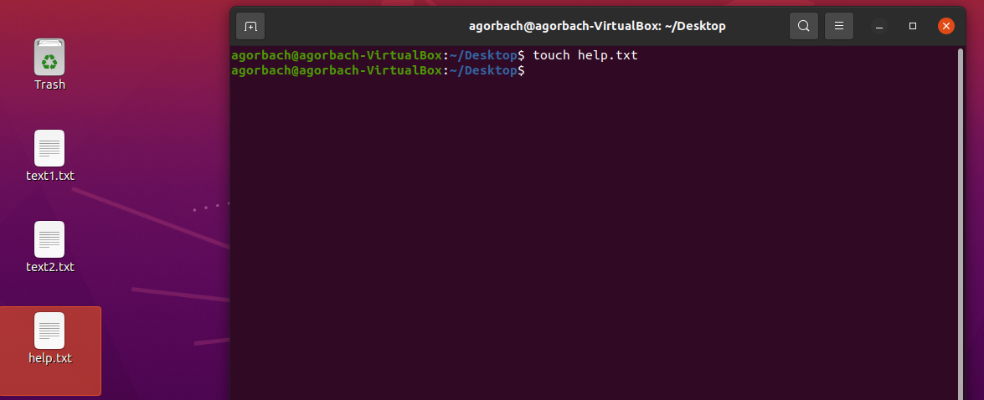
Linux
פקודות Linux
touch command

Slide 24

Linux
תרגיל כיתה
Some extra commands
Try run:
date
calendar (calendar > text.txt)
cal 05 2021
cal 2021
cal 11 2022; cal 12 2022
history
whatis <<command>>
locate

Slide 25

שאלות?

